Slide 1
第 7 章 网络安全

Slide 2
第 7 章 网络安全
7.1 网络安全问题概述
7.2 两类密码体制
7.3 数字签名
7.4 鉴别
7.5 密钥分配
7.6 互联网使用的安全协议
7.7 系统安全：防火墙与入侵检测
7.8 一些未来的发展方向

Slide 3
7.1 网络安全问题概述
随着计算机网络的发展，网络中的安全问题也日趋严重。
本节讨论计算机网络面临的安全性威胁、安全的内容和一般的数据加密模型。

Slide 4
7.1 网络安全问题概述
7.1.1 计算机网络面临的安全性威胁
7.1.2 安全的计算机网络
7.1.3 数据加密模型

Slide 5
7.1.1 计算机网络面临的安全性威胁
计算机网络上的通信面临以下两大类威胁：被动攻击和主动攻击。
源站
目的站
源站
目的站
源站
目的站
源站
目的站
恶意
程序
拒绝
服务
截获
篡改
被动攻击
主 动 攻 击
Notes:
n

Slide 6
7.1.1 计算机网络面临的安全性威胁
被动攻击
指攻击者从网络上窃听他人的通信内容。
通常把这类攻击成为截获。
在被动攻击中，攻击者只是观察和分析某一个协议数据单元 PDU，以便了解所交换的数据的某种性质。但不干扰信息流。
这种被动攻击又称为流量分析 (traffic analysis)。
Notes:
n

Slide 7
7.1.1 计算机网络面临的安全性威胁
主动攻击主要有：
(1) 篡改——故意篡改网络上传送的报文。这种攻击方式有时也称为更改报文流。
(2) 恶意程序——种类繁多，对网络安全威胁较大的主要包括：计算机病毒、计算机蠕虫、特洛伊木马、逻辑炸弹、后门入侵、流氓软件等。
(3) 拒绝服务——指攻击者向互联网上的某个服务器不停地发送大量分组，使该服务器无法提供正常服务，甚至完全瘫痪。
Notes:
n

Slide 8
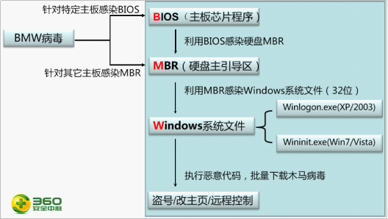
恶意程序(rogue program)
(1) 计算机病毒——会“传染”其他程序的程序，“传染”是通过修改其他程序来把自身或其变种复制进去完成的。
下载文件、U盘传播等
例如：（比较厉害的）硬件病毒（换硬盘也杀不掉）

Slide 9

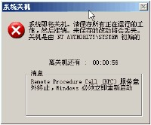
(2) 计算机蠕虫——通过网络的通信功能将自身从一个结点发送到另一个结点并启动运行的程序。
例如熊猫烧香
通过电子邮件、恶意网页、Web服务器、网络共享、应用程序漏洞等方式传播

Slide 10
(3) 特洛伊木马——一种程序，它执行的功能超出所声称的功能。
多用于盗号，“木马病毒”，网页、U盘等可传播

Slide 11
(4) 逻辑炸弹——一种当运行环境满足某种特定条件时执行其他特殊功能的程序。
例如著名的CIH，全面破坏硬盘数据，V1.4每月26号发作。
自动修改日期的小程序可防它 ，但有升级版
此外历史上曾经出现过的一个非常有名的逻辑炸弹例子是，含有逻辑炸弹的程序每天核对一个公司的员工工资发放清单。如果连续在两次的发薪日中，某程序员的代号没有出现在这个工资发放清单，逻辑炸弹就启动了。

Slide 12
分布式拒绝服务 DDoS
若从互联网上的成百上千的网站集中攻击一个网站，则称为分布式拒绝服务 DDoS (Distributed Denial of Service)。
有时也把这种攻击称为网络带宽攻击或连通性攻击。
Notes:
n

Slide 13
计算机网络通信安全的目标
对于主动攻击，可以采取适当措施加以检测。
对于被动攻击，通常却是检测不出来的。
根据这些特点，可得出计算机网络通信安全的目标：
(1) 防止析出报文内容和流量分析。
(2) 防止恶意程序。
(3) 检测更改报文流和拒绝服务。
对付被动攻击可采用各种数据加密技术。
对付主动攻击则需将加密技术与适当的鉴别技术相结合。
Notes:
e

Slide 14
7.1.2 安全的计算机网络
网络的安全性是不可判定的。
一个安全的计算机网络应达到四个目标：
1. 保密性
2. 端点鉴别
3. 信息的完整性
4. 运行的安全性
只有信息的发送方和接收方才能懂得所发送信息的内容。
是网络安全通信的最基本的内容，也是对付被动攻击必须具备的功能。
为了使网络具有保密性，需要使用各种密码技术。
Notes:
n

Slide 15
7.1.2 安全的计算机网络
网络的安全性是不可判定的。
一个安全的计算机网络应达到四个目标：
1. 保密性
2. 端点鉴别
3. 信息的完整性
4. 运行的安全性
鉴别信息的发送方和接收方的真实身份。
在对付主动攻击中是非常重要的。
Notes:
n

Slide 16
7.1.2 安全的计算机网络
网络的安全性是不可判定的。
一个安全的计算机网络应达到四个目标：
1. 保密性
2. 端点鉴别
3. 信息的完整性
4. 运行的安全性
信息的内容未被篡改过。
在应对主动攻击中是必不可少的。
信息的完整性与端点鉴别往往是不可分割的。
在谈到“鉴别”时，也同时包含了端点鉴别和报文完整性。
Notes:
n

Slide 17
7.1.2 安全的计算机网络
网络的安全性是不可判定的。
一个安全的计算机网络应达到四个目标：
1. 保密性
2. 端点鉴别
3. 信息的完整性
4. 运行的安全性
系统能正常运行并提供服务。
访问控制 (access control) 对计算机系统的安全性是非常重要的。必须对访问网络的权限加以控制，并规定每个用户的访问权限。
Notes:
n

Slide 18
7.1.3 数据加密模型
截获
截取者
篡改
A
B
E 运算
加密算法
密文 Y
密文 Y
D 运算
解密算法
互联网
明文 X
明文 X
加密密钥 K_{E}
解密密钥 K_{D}
安全信道
密钥源
用户 A 向 B 发送明文 X，通过加密算法 E 运算后，就得出密文 Y。
Notes:
e

Slide 19
密钥
加密和解密用的密钥K (key) 是一串秘密的字符串（即比特串）。
明文通过加密算法 E 和加密密钥 K 变成密文：
接收端利用解密算法 D 运算和解密密钥 K 解出明文 X。解密算法是加密算法的逆运算。
Y = E_{K}(X) (7-1)
D_{K}(Y) = D_{K}(E_{K}(X)) = X (7-2)
加密密钥和解密密钥可以一样，也可以不一样。
密钥通常是由密钥中心提供。
当密钥需要向远地传送时，一定要通过另一个安全信道。
Notes:
n

Slide 20
一些重要概念
密码编码学 (cryptography) 是密码体制的设计学。
密码分析学 (cryptanalysis) 则是在未知密钥的情况下从密文推演出明文或密钥的技术。
密码编码学与密码分析学合起来即为密码学 (cryptology)。
Notes:
e

Slide 21
一些重要概念
如果不论截取者获得了多少密文，但在密文中都没有足够的信息来唯一地确定出对应的明文，则这一密码体制称为无条件安全的，或称为理论上是不可破的。
如果密码体制中的密码不能被可使用的计算资源破译，则这一密码体制称为在计算上是安全的。
Notes:
n

Slide 22
7.2 两类密码体制
7.2.1 对称密钥密码体制
7.2.2 公钥密码体制
Notes:
n

Slide 23
7.2.1 对称密钥密码体制
所谓常规密钥密码体制，即加密密钥与解密密钥是相同的密码体制。
这种加密系统又称为对称密钥系统。
加密密钥 K
相同秘钥
解密密钥 K
A
B
E 运算
加密算法
密文 Y
密文 Y
D 运算
解密算法
互联网
明文 X
明文 X
Notes:
n

Slide 24
替代密码与置换密码
替代密码(substitution cipher)的原理可用一个例子来说明。（密钥是 3）
明文
密文
abcdefghijklmnopqrstuvwxyz
DEFGHIJKLMNOPQRSTUVWXYZABC
caesar cipher
FDHVDU FLSKHU
明文 c 变成了密文 F

Slide 25
替代密码与置换密码
替代密码(substitution cipher)的原理可用一个例子来说明。（密钥是 3）
明文
密文
abcdefghijklmnopqrstuvwxyz
DEFGHIJKLMNOPQRSTUVWXYZABC
caesar cipher
FDHVDU FLSKHU
明文 a 变成了密文 D

Slide 26
替代密码与置换密码
替代密码(substitution cipher)的原理可用一个例子来说明。（密钥是 3）
明文
密文
abcdefghijklmnopqrstuvwxyz
DEFGHIJKLMNOPQRSTUVWXYZABC
caesar cipher
FDHVDU FLSKHU
明文 e 变成了密文 H

Slide 27
“恺撒密码”据传是古罗马恺撒大帝用来保护重要军情的加密系统。（既是今天我们所说的：替代密码） 它是一种置换密码，通过将字母按顺序推后起3位起到加密作用，如将字母A换作字母D，将字母B换作字母E。据说恺撒是率先使用加密函的古代将领之一，因此这种加密方法被称为恺撒密码。

Slide 28


Slide 29
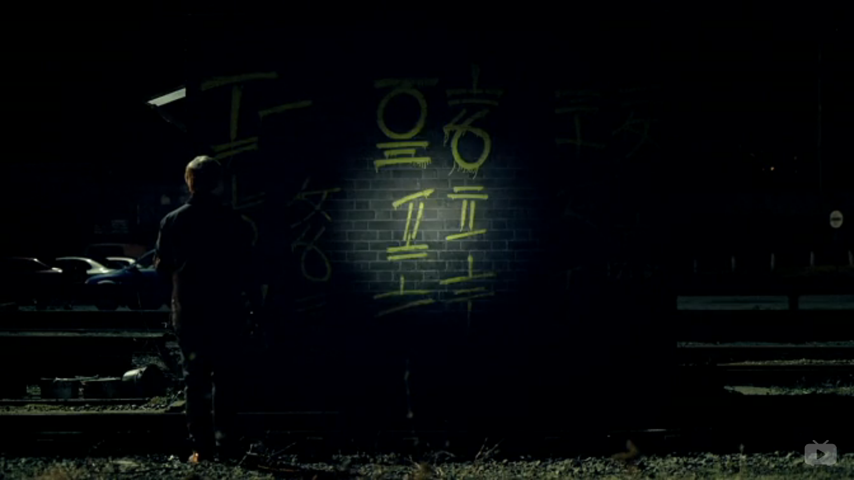

Slide 30


Slide 31

密码破译
原著：福尔摩斯探案系列——跳舞的小人

Slide 32
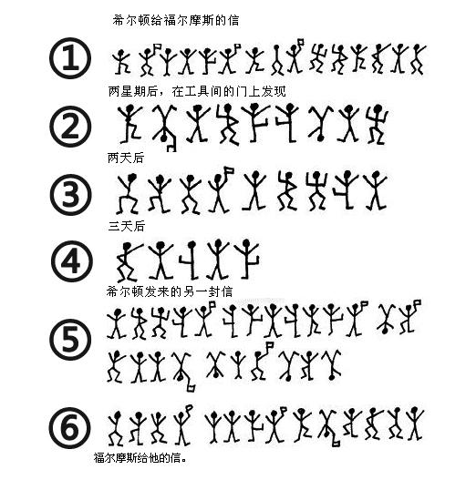

Slide 33
在英文字母中E最常见，其次按出现次数排列的顺序大致是T，A，O，I，N，S，H，R，D，L；但是T，A，O，I，出现的次数几乎不相上下
因此首先我们可假定出现最多次的符号是E

Slide 34
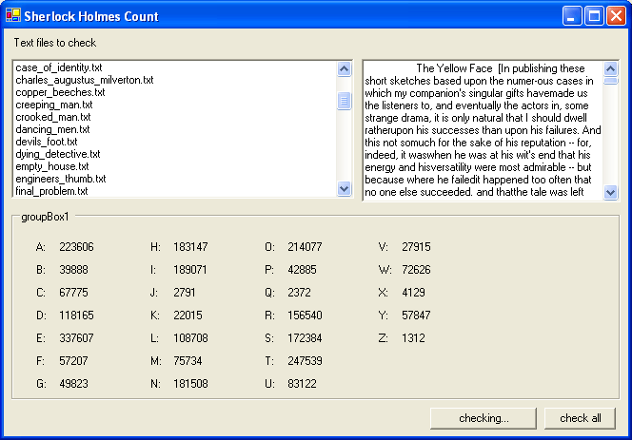

Slide 35
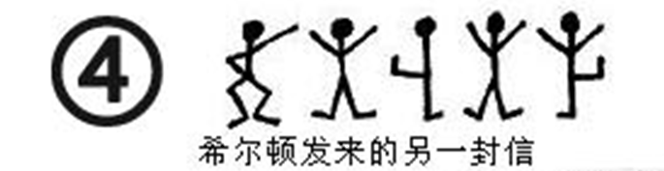
在这个由五个符号组合的单字中，第二个和第四个都是E。 这个单词可能是sever（切断），也可能是lever（杠杆），或者never（决不）。never的可能性极大，假如这个判断正确，我们现在就可以说，三个符号分别代表NV、和R。

Slide 36
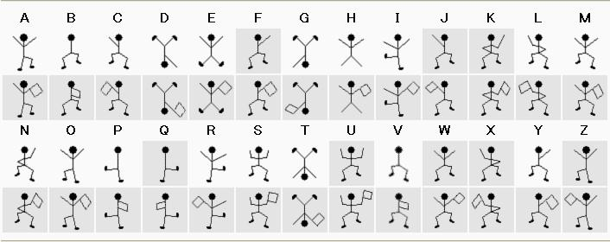

Slide 37
Kerckhoff原理：所有的算法必须是公开的而密钥是保密的。

Slide 38
数据加密标准 DES
数据加密标准 DES 属于对称密钥密码体制，是一种分组密码。
在加密前，先对整个明文进行分组。每一个组长为 64 位。
然后对每一个 64 位 二进制数据进行加密处理，产生一组 64 位密文数据。
最后将各组密文串接起来，即得出整个的密文。
使用的密钥为 64 位（实际密钥长度为 56 位，有 8 位用于奇偶校验)。

Slide 39
数据加密标准 DES
输入
64 位明文
初始置换 IP
56
位
密
钥
L₀(32位)
R₀(32位)
K₁(48位)
第1轮计算
…
…
L₁₅(32位)
R₁₅(32位)
K₁₆(48位)
第 16 轮计算
32 位变换
末置换 IP⁻¹
输出
64 位密文
Notes:
n

Slide 40
DES 的保密性
DES 的保密性仅取决于对密钥的保密，其算法是公开的。
目前较为严重的问题是 DES 的密钥的长度。
99年有一批在因特网上合作的人借助一台25万美元的专用计算机，在略大于22小时的时间就破译了56bit密钥的DES。
现在已经设计出搜索 DES 密钥的专用芯片。56位 DES 已不再认为是安全的了。
Notes:
e

Slide 41
三重 DES
使用两个 56 位的密钥。
把一个 64 位明文用一个密钥加密，再用另一个密钥解密，然后再使用第一个密钥加密，即
Y = DES_{K1}(DES⁻¹_{K2}(DES_{K1}(X)))
K₁
K₂
K₁
K₁
K₂
K₁
明文
密文
密文
明文
E
D
E
D
E
D
加密
解密
Notes:
n

Slide 42
两个密码合起来长度有112bit，对商用已足够长。
从密码角度看，D与E都是一种映射而已。使用E-D-E的好处是当K1＝K2时，三重DES的效果就合现在的DES一样，利于兼容。
AES (2001，美国国家标准及技术委员会)
用来替代DES

Slide 43
AES（高级加密标准）
数据块128位，密钥128位时，密钥空间有2¹²⁸ ≈3*10³⁸
一台有10亿个并行处理器且每个处理器每微微秒（ 10的负12次方秒）就可以评估一个密钥，也需要10¹⁰年才能搜索完整个密钥空间。
2006年，高级加密标准已然成为对称密钥加密中最流行的算法之一。

Slide 44
7.2.2 公钥密码体制
公钥密码体制（又称为公开密钥密码体制）使用不同的加密密钥与解密密钥，是一种“由已知加密密钥推导出解密密钥在计算上是不可行的”密码体制。
公钥密码体制产生的主要原因：
常规密钥密码体制的密钥分配问题。
对数字签名的需求。
Notes:
e

Slide 45
加密密钥与解密密钥
在公钥密码体制中，加密密钥(即公钥) PK 是公开信息，而解密密钥(即私钥或秘钥) SK 是需要保密的。
加密算法 E 和解密算法 D 也都是公开的。
虽然秘钥 SK 是由公钥 PK 决定的，但却不能根据 PK 计算出 SK。

Slide 46
应当注意
任何加密方法的安全性取决于密钥的长度，以及攻破密文所需的计算量。在这方面，公钥密码体制并不具有比传统加密体制更加优越之处。
由于目前公钥加密算法的开销较大，在可见的将来还看不出来要放弃传统的加密方法。
公钥还需要密钥分配协议，具体的分配过程并不比采用传统加密方法时更简单。

Slide 47
公钥算法的特点
密钥对产生器产生出接收者 B 的一对密钥：加密密钥 PK_{B} 和解密密钥 SK_{B}。
加密密钥 PK_{B} 就是接收者B的公钥，它向公众公开。
解密密钥 SK_{B} 就是接收者B的私钥，对其他人都保密。
发送者 A 用 B 的公钥 PK_{B} 对明文 X 加密（E 运算）后，在接收者 B 用自己的私钥 SK_{B} 解密（D 运算），即可恢复出明文：
(7-4)
Notes:
n

Slide 48
公钥算法的特点
加密密钥是公开的，但不能用它来解密，即：
加密和解密运算可以对调，即加密和解密是互逆的：
(7-5)
(7-6)
Notes:
n

Slide 49
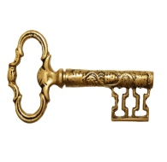
公钥密码体制
B 的公钥 PK_{B}
B 的私钥 SK_{B}
不同密钥
A
加密
解密
B
E 运算
加密算法
密文 Y
密文 Y
D 运算
解密算法
互联网
明文 X
明文 X
Notes:
e

Slide 50
公开密钥与对称密钥的区别
在使用对称密钥时，由于双方使用同样的密钥，因此在通信信道上可以进行一对一的双向保密通信，每一方既可用此密钥加密明文，并发送给对方，也可接收密文，用同一密钥对密文解密。这种保密通信仅限于持有此密钥的双方（如再有第三方就不保密了）。
在使用公开密钥时，在通信信道上可以是多对一的单向保密通信。
Notes:
n

Slide 51
公钥密码体制
如果某一信息用公开密钥加密，则必须用私有密钥解密，这就是实现保密的方法
如果某一信息用私有密钥加密，那么，它必须用公开密钥解密。这就是实现数字签名的方法
Notes:
n

Slide 52
7.3 数字签名
用于证明真实性。
数字签名必须保证以下三点：
(1) 报文鉴别——接收者能够核实发送者对报文的签名（证明来源）；
(2) 报文的完整性——发送者事后不能抵赖对报文的签名（防否认）；
(3) 不可否认——接收者不能伪造对报文的签名（防伪造）。
现在已有多种实现各种数字签名的方法。但采用公钥算法更容易实现。

Slide 53
基于公钥的数字签名的实现
A 的私钥 SK_{A}
A 的公钥 PK_{A}
A
签名
核实签名
B
E 运算
加密算法
密文 Y
密文 Y
D 运算
解密算法
互联网
明文 X
明文 X
Notes:
e

Slide 54
基于公钥的数字签名的实现
因为除 A 外没有别人能具有 A 的私钥，所以除 A 外没有别人能产生这个密文。因此 B 相信报文 X 是 A 签名发送的。
若 A 要抵赖曾发送报文给 B，B 可将明文和对应的密文出示给第三者。第三者很容易用 A 的公钥去证实 A 确实发送 X 给 B。
反之，若 B 将 X 伪造成 X‘，则 B 不能在第三者前出示对应的密文。这样就证明了 B 伪造了报文。

Slide 55

具有保密性的数字签名
同时实现秘密通信和数字签名
A 的私钥 SK_{A}
B 的公钥 PK_{B}
B 的私钥 SK_{B}
A 的公钥 PK_{A}
因特网
A
B
签名
加密
解密
核实签名
密文
D 运算
E 运算
D 运算
E 运算
明文 X
明文 X
加密与解密
签名与核实签名
Notes:
e

Slide 56
其他公开密钥算法
第一个公开密钥算法：背包算法
某人拥有大量物品，每个重量不相同，他秘密地选择其中一组物品并放入背包中编码一个消息。背包中物品总重量被公开，所有可能的物品和其对应重量也被公开，但背包中物品明细是保密的。

Slide 57
算法发明者Ralph Merkle非常确信这个算法不能被攻破，悬赏100美金奖给破解算法的人。Adi Shamir(RSA中的S)迅速攻破了算法，拿到了钱。
Merkle没有气馁，又加强了算法，悬赏1000美金。Ronald Rivest（RSA中的R）也迅速攻破了算法，拿到了钱。
Merkle不再悬赏了。背包算法也不再被认为是安全的，最终没有被采用。

Slide 58
三十多年来，有大量工作企图破解RSA算法，但它都抵抗住了。所以它被认为是一个非常强的公开密钥算法。实际上有大量的安全保障都建立在它的基础之上。RSA三人被共同授予2002年的ACM图灵奖。
它的主要缺点是如果想达到好的安全性，密钥至少需要1024位（相比之下，对称密钥算法只需128位），这使得它的运算速度非常慢。

Slide 59
7.4 鉴别
7.4.1 报文鉴别
7.4.2 实体鉴别

Slide 60
7.4 鉴别
在信息的安全领域中，对付被动攻击的重要措施是加密，而对付主动攻击中的篡改和伪造则要用鉴别 (authentication) 。
报文鉴别使得通信的接收方能够验证所收到的报文（发送者和报文内容、发送时间、序列等）的真伪。
使用加密就可达到报文鉴别的目的。但在网络的应用中，许多报文并不需要加密。应当使接收者能用很简单的方法鉴别报文的真伪。

Slide 61
鉴别与授权不同
鉴别与授权 (authorization)是不同的概念。
授权涉及到的问题是：所进行的过程是否被允许（如是否可以对某文件进行读或写）。

Slide 62
鉴别分类
可再把鉴别细分为两种。
报文鉴别：即鉴别所收到的报文的确是报文的发送者所发送的，而不是其他人伪造的或篡改的。这就包含了端点鉴别和报文完整性的鉴别。
实体鉴别：仅仅鉴别发送报文的实体。实体可以是一个人，也可以是一个进程（客户或服务器）。这就是端点鉴别。
Notes:
n

Slide 63
7.4.1 报文鉴别
许多报文并不需要加密，但却需要数字签名，以便让报文的接收者能够鉴别报文的真伪。
然而对很长的报文进行数字签名会使计算机增加很大的负担（需要进行很长时间的运算）。
当我们传送不需要加密的报文时，应当使接收者能用很简单的方法鉴别报文的真伪。

Slide 64
1. 密码散列函数
数字签名就能够实现对报文的鉴别。
但这种方法有一个很大的缺点：对较长的报文（这是很常见的）进行数字签名会使计算机增加非常大的负担，因为这需要进行较多的时间来进行运算。
密码散列函数 (cryptographic hash function)是一种相对简单的对报文进行鉴别的方法。
Notes:
e

Slide 65
散列函数的两个特点
(1) 散列函数的输入长度可以很长，但其输出长度则是固定的，并且较短。散列函数的输出叫做散列值，或更简单些，称为散列。
(2) 不同的散列值肯定对应于不同的输入，但不同的输入却可能得出相同的散列值。这就是说，散列函数的输入和输出并非一一对应的，而是多对一的。
Notes:
n

Slide 66
密码散列函数的特点
在密码学中使用的散列函数称为密码散列函数。
特点：单向性。
要找到两个不同的报文，它们具有同样的密码散列函数输出，在计算上是不可行的。
也就是说，密码散列函数实际上是一种单向函数 (one-way function)。
Notes:
n

Slide 67
密码散列函数的特点
长的明文 X
多对一的单向变换
得出固定长度
的散列值
The ABC Computer Network………………
………………………
散列函数 H(X)
×
10010…1011
逆向变换是不可能的
散列 H(X) 可用来保护明文X的完整性，
防篡改和伪造。
Notes:
n

Slide 68
2. 实用的密码散列函数MD5和SHA-1
通过许多学者的不断努力，已经设计出一些实用的密码散列函数（或称为散列算法），其中最出名的就是 MD5 和 SHA-1。
报文摘要算法 MD5 公布于RFC 1321 (1991年)，并获得了非常广泛的应用。
SHA-1比 MD5 更安全，但计算起来却比 MD5 要慢些。
Notes:
n

Slide 69
MD5 算法
MD5是报文摘要 MD (Message Digest) 的第5个版本。报文摘要算法MD5公布于RFC 1321 (1991年)，并获得了非常广泛的应用。
MD5 的设计者 Rivest曾提出一个猜想，即根据给定的 MD5 报文摘要代码，要找出一个与原来报文有相同报文摘要的另一报文，其难度在计算上几乎是不可能的。
基本思想：
用足够复杂的方法将报文的数据位充分“弄乱”，报文摘要代码中的每一位都与原来报文中的每一位有关。
Notes:
n

Slide 70
MD5 算法
计算步骤：
1，附加：把任意长的报文按模 2⁶⁴ 计算其余数（64位），追加在报文的后面（长度项）。
2，填充：在报文和长度项之间填充 1∼512 位，使得填充后的总长度是 512 的整数倍。填充的首位是 1，后面都是 0。
报文
1000…00
长度项
报文长度
带填充位的长度，模 512 余 448
64 位
总长度，512 的整数倍
Notes:
n

Slide 71
MD5 算法
计算步骤（续）：
3，分组：把追加和填充后的报文分割为一个个 512 位的数据块，每个 512 位的报文数据再分成 4 个 128 位的数据块
4，计算：将 4 个 128 位的数据块依次送到不同的散列函数进行4轮计算。每一轮又都按 32 位的小数据块进行复杂的运算。一直到最后计算出 MD5 报文摘要代码（128位）。
Notes:
n

Slide 72
安全散列算法（SHA-1）
安全散列算法 SHA (Secure Hash Algorithm)是由美国标准与技术协会 NIST 提出一个散列算法系列。
SHA 比 MD5 更安全，但计算起来却比 MD5 要慢些。
已制定 SHA-1、SHA-2、 SHA-3 等版本。
Notes:
n

Slide 73
安全散列算法（SHA-1）
基本思想：
要求输入码长小于 264 位，输出码长为 160 位。
将明文分成若干 512 位的定长块，每一块与当前的报文摘要值结合，产生报文摘要的下一个中间结果，直到处理完毕
共扫描 5 遍，效率略低于 MD5，抗穷举性更高。
Notes:
n

Slide 74
3. 报文鉴别码 MAC
MD5 实现的报文鉴别可以防篡改，但不能防伪造，因而不能真正实现报文鉴别。
例如：
入侵者创建了一个伪造的报文M，然后计算出其散列 H(M)，并把拼接有散列的扩展报文冒充 A 发送给 B。
B 收到扩展的报文 (M, H(M)) 后， 通过散列函数的运算，计算出收到的报文 M_{R} 的散列 H(M_{R})。
若 H(M) = H(M_{R})，则 B 就会误认为所收到的伪造报文就是 A 发送的。
Notes:
n

Slide 75
3. 报文鉴别码 MAC
为防范上述攻击，可以对散列进行一次加密。
散列加密后的结果叫做报文鉴别码 MAC (Message Authentication Code)。
由于入侵者不掌握密钥 K，所以入侵者无法伪造 A 的报文鉴别码 MAC，因而无法伪造 A 发送的报文。这样就完成了对报文的鉴别。
Notes:
n

Slide 76
3. 报文鉴别码 MAC
M
M
M
H
发送
MD
K
K
比较
H
MAC
MD
E
D
MD
使用传统加密方法鉴别报文（防伪造）
M
M
M
H
发送
MD
K_{S}
K_{P}
比较
H
MAC
MD
E
D
MD
使用公开密钥密码体制鉴别报文（防伪造，防否认）
Notes:
n

Slide 77
3. 报文鉴别码 MAC
注意到，现在整个的报文是不需要加密的。
虽然从散列H导出报文鉴别码 MAC 需要加密算法，但由于散列 H 的长度通常都远远小于报文 X 的长度，因此这种加密不会消耗很多的计算资源。
因此，使用鉴别码 MAC 就能够很方便地保护报文的完整性。
Notes:
e

Slide 78
7.4.2 实体鉴别
实体鉴别与报文鉴别不同。
报文鉴别是对每一个收到的报文都要鉴别报文的发送者。
实体鉴别是在系统接入的全部持续时间内对和自己通信的对方实体只需验证一次。
Notes:
e

Slide 79
最简单的实体鉴别过程
可以使用共享的对称密钥实现实体鉴别。
A 发送给 B 的报文的被加密，使用的是对称密钥 K_{AB}。
B 收到此报文后，用共享对称密钥 K_{AB} 进行解密，因而鉴别了实体 A 的身份。 因为该密钥只有 A 和 B 知道。
A
B
K_{AB}
A, 口令
Notes:
n

Slide 80
存在明显漏洞
入侵者 C 可以从网络上截获 A 发给 B 的报文。
C 并不需要破译这个报文，而是直接把这个截获的、由A加密的报文发送给 B，使 B 误认为 C 就是 A。然后 B 就向伪装是 A 的 C 发送应发给 A 的报文。
这种攻击被称为重放攻击(replay attack)。C 甚至还可以截获 A 的 IP 地址，然后把 A 的 IP 地址冒充为自己的 IP 地址（这叫做 IP 欺骗），使 B 更加容易受骗。

Slide 81
使用不重数进行鉴别
不重数(nonce)就是一个不重复使用的大随机数，即“一次一数”。由于不重数不能重复使用，所以 C 在进行重放攻击时无法重复使用所截获的不重数。
A
B
A, R_{A}
K_{AB}
R_{B}，
R_{A}
K_{AB}
时间
R_{B}
Notes:
e

Slide 82
使用不重数进行鉴别
在使用公钥密码体制时，可以对不重数进行签名鉴别。
B 用其私钥对不重数 R_{A} 进行签名后发回给 A。A 用 B 的公钥核实签名。如能得出自己原来发送的不重数 R_{A}，就核实了和自己通信的对方的确是 B。
同样，A 也用自己的私钥对不重数 R_{B} 进行签名后发送给 B。B 用 A 的公钥核实签名，鉴别了 A 的身份。
公钥密码体制虽然不必在互相通信的用户之间秘密地分配共享密钥，但仍有受到攻击的可能。

Slide 83
使用不重数进行鉴别
C 冒充是 A，发送报文给 B，说：“我是 A”。
B 选择一个不重数 R_{B}，发送给 A，但被 C 截获了。
C 用自己的私钥 SK_{C} 冒充是A的私钥，对 R_{B} 加密，并发送给 B。
B 向 A 发送报文，要求对方把解密用的公钥发送过来，但这报文也被 C 截获了。
C 把自己的公钥 PK_{C} 冒充是 A 的公钥发送给 B。
B 用收到的公钥 PK_{C} 对收到的加密的 R_{B} 进行解密，其结果当然正确。于是 B 相信通信的对方是 A，接着就向 A 发送许多敏感数据，但都被 C 截获了。

Slide 84
中间人攻击
A
中间人 C
B
我是 A
我是 A
R_{B}
R_{B}
SK_{C}
SK_{A}
R_{B}
R_{B}
请把公钥发来
请把公钥发来
PK_{C}
PK_{A}
PK_{C}
PK_{A}
DATA
时间
DATA
由此可见，公钥的分配以及认证公钥的真实性也是一个非常重要的问题。
Notes:
e

Slide 85
中间人攻击说明
A 向 B 发送“我是 A”的报文，并给出了自己的身份。此报文被“中间人” C 截获，C 把此报文原封不动地转发给 B。B 选择一个不重数 R_{B} 发送给 A，但同样被 C 截获后也照样转发给 A。
中间人 C 用自己的私钥 SK_{C} 对 R_{B} 加密后发回给 B，使 B 误以为是 A 发来的。A 收到 R_{B} 后也用自己的私钥 SK_{A} 对 R_{B} 加密后发回给 B，中途被 C 截获并丢弃。B 向 A 索取其公钥，此报文被 C截获后转发给 A。
Notes:
e

Slide 86
中间人攻击说明
C 把自己的公钥 PK_{C} 冒充是 A 的发送给 B，而 C 也截获到 A 发送给 B 的公钥 PK_{A}。
B 用收到的公钥 PK_{C}（以为是 A 的）对数据加密发送给 A。C 截获后用自己的私钥 SK_{C} 解密，复制一份留下，再用 A 的公钥 PK_{A} 对数据加密后发送给 A。
A 收到数据后，用自己的私钥 SK_{A} 解密，以为和B进行了保密通信。其实，B发送给A的加密数据已被中间人 C 截获并解密了一份。但 A 和 B 却都不知道。
Notes:
n

Slide 87
7.5 密钥分配
7.5.1 对称密钥的分配
7.5.2 公钥的分配

Slide 88
7.5 密钥分配
由于密码算法是公开的，网络的安全性就完全基于密钥的安全保护上。因此在密码学中出现了一个重要的分支——密钥管理。
密钥管理包括：密钥的产生、分配、注入、验证和使用。本节只讨论密钥的分配。
密钥分配是密钥管理中最大的问题。密钥必须通过最安全的通路进行分配。
Notes:
n

Slide 89
7.5 密钥分配
网外分配方式：派非常可靠的信使携带密钥分配给互相通信的各用户。
网内分配方式：密钥自动分配。
但随着用户的增多和网络流量的增大，密钥更换频繁（密钥必须定期更换才能做到可靠），派信使的办法已不再适用，而应采用网内分配方式。
Notes:
n

Slide 90
7.5.1 对称密钥的分配
目前常用的密钥分配方式是设立密钥分配中心 KDC (Key Distribution Center)。
KDC 是大家都信任的机构，其任务就是给需要进行秘密通信的用户临时分配一个会话密钥（仅使用一次）。
假设用户 A 和 B 都是 KDC 的登记用户，并已经在 KDC 的服务器上安装了各自和 KDC 进行通信的主密钥（master key）KA 和 KB。 “主密钥”可简称为“密钥”。
Notes:
n

Slide 91
对称密钥的分配
密钥
分配中心
KDC
用户专用主密钥
A
用户 主密钥
A K_{A}
B K_{B}
B
◆
A, B
…
…
K_{A}
❖
K_{B}
K_{AB}
,
A, B, K_{AB}
K_{B}
⬥
时间
A, B, K_{AB}
Notes:
e

Slide 92
对称密钥的分配说明
❶ 用户 A 向密钥分配中心 KDC 发送时用明文，说明想和用户B通信。在明文中给出 A 和 B 在 KDC 登记的身份。
❷ KDC 用随机数产生“一次一密”的会话密钥 K_{AB} 供 A 和 B 的这次会话使用，然后向 A 发送回答报文。这个回答报文用 A 的密钥 K_{A} 加密。这个报文中包含有这次会话使用的密钥 K_{AB} 和请 A 转给 B 的一个票据(ticket)，它包含 A 和 B 在 KDC 登记的身份，以及这次会话将要使用的密钥 K_{AB}。这个票据用B的密钥 K_{B} 加密，因此 A 无法知道此票据的内容，因为 A 没有 B 的密钥 K_{B}。当然 A 也不需要知道此票据的内容。
Notes:
n

Slide 93
对称密钥的分配说明
❸ 当 B 收到 A 转来的票据并使用自己的密钥 K_{B} 解密后，就知道 A 要和他通信，同时也知道 KDC 为这次和 A 通信所分配的会话密钥 K_{AB} 。
此后，A 和 B 就可使用会话密钥 K_{AB} 进行这次通信了。
Notes:
n

Slide 94
7.5.2 公钥的分配
在公钥密码体制中，如果每个用户都具有其他用户的公钥，就可实现安全通信。
看来好像可以随意公布用户的公钥。其实不然。
设想用户 A 要欺骗用户 B。A 可以向 B 发送一份伪造是 C 发送的报文。A 用自己的秘密密钥进行数字签名，并附上 A 自己的公钥，谎称这公钥是 C 的。B 如何知道这个公钥不是 C 的呢？

Slide 95
7.5.2 公钥的分配
需要有一个值得信赖的机构——即认证中心 CA (Certification Authority)，来将公钥与其对应的实体（人或机器）进行绑定(binding)。
认证中心一般由政府出资建立。每个实体都有 CA 发来的证书(certificate)，里面有公钥及其拥有者的标识信息。此证书被 CA 进行了数字签名。任何用户都可从可信的地方获得认证中心 CA 的公钥，此公钥用来验证某个公钥是否为某个实体所拥有。
有的大公司也提供认证中心服务。
Notes:
e

Slide 96
CA 证书
CA 证书具有统一的格式，ITU-T 制定了 X.509 协议标准，用来描述证书的结构。
在 X.509 中规定要使用 ASN.1。
IETF 接受了 X.509（仅有少量的改动），并在 RFC 5280（现在是建议标准）中给出了互联网 X.509 公钥基础结构 PKI (Public Key Infrastructure)。
Notes:
n

Slide 97
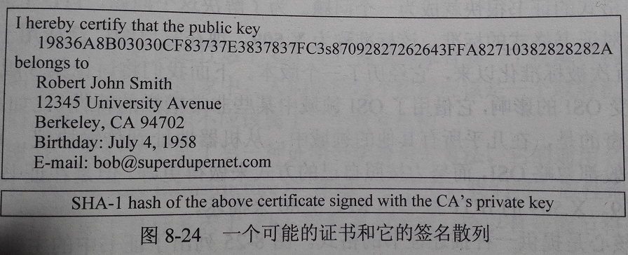

Slide 98
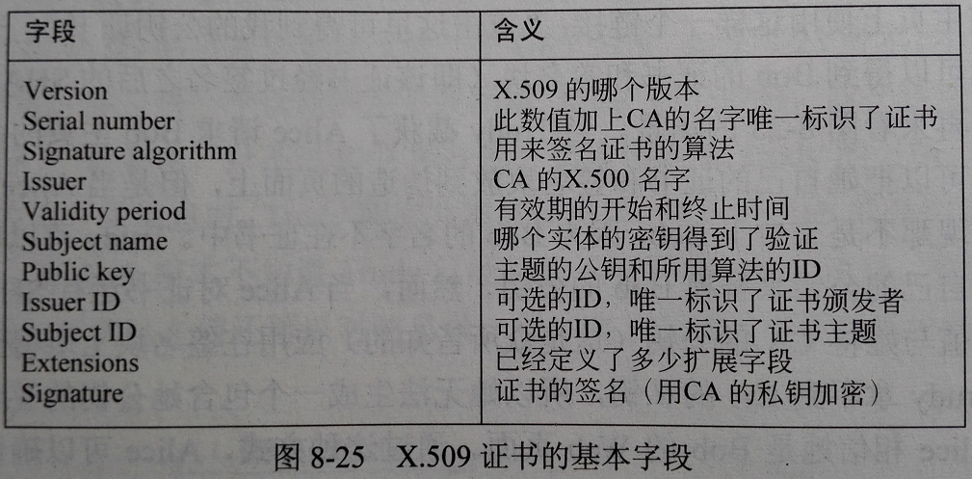

Slide 99
7.6 互联网使用的安全协议
7.6.1 网络层安全协议
7.6.2 运输层的安全协议
7.6.3 应用层的安全协议

Slide 100
7.6.1 网络层安全协议
IP几乎不具备任何安全性，不能保证：
数据机密性；
数据完整性；
数据来源认证
由于其在设计和实现上存在安全漏洞，使各种攻击有机可乘。例如：攻击者很容易构造一个包含虚假地址的 IP 数据报。
IPsec 提供了标准、健壮且包含广泛的机制保证IP 层安全。
Notes:
n

Slide 101
7.6.1 网络层安全协议
IP 安全性很差，不能保证：
没有为通信提供良好的数据源鉴别机制；
没有为数据提供强大的完整性保护机制；
没有为数据提供任何机密性保护；
在设计和实现上存在安全漏洞，使各种攻击有机可乘。例如：攻击者很容易构造一个包含虚假地址的IP数据报。
Notes:
n

Slide 102
1. IPsec 协议
IPsec 就是“IP安全(security)”的缩写。
IPsec 并不是一个单个的协议，而是能够在 IP 层提供互联网通信安全的协议族。
IPsec 是个框架，它允许通信双方选择合适的算法和参数（例如，密钥长度）。
为保证互操作性，IPsec 还包含了所有 IPsec 的实现都必须有的一套加密算法。
Notes:
n

Slide 103
7.6.2 运输层安全协议
现在广泛使用的有以下两个协议：
安全套接字层 SSL (Secure Socket Layer)
运输层安全 TLS (Transport Layer Security) 。
Notes:
e

Slide 104
SSL 和 TLS
安全套接层 SSL 由Netscape于1994年开发，广泛应用于基于万维网的各种网络应用（但不限于万维网应用）。
SSL 作用在端系统应用层的 HTTP 和运输层之间，在 TCP 之上建立起一个安全通道，为通过 TCP 传输的应用层数据提供安全保障。
1996年发布 SSL 3.0，成为 Web 安全的事实标准。
1999年，IETF 在 SSL 3.0 基础上推出了传输层安全标准 TLS，为所有基于 TCP 的网络应用提供安全数据传输服务。
Notes:
n

Slide 105
SSL / TLS 的位置
应用层（HTTP）
应用层（HTTP）
SSL/TLS
SSL/TLS
TCP
TCP
IP
IP
网络接口层
网络接口层
互联网
在发送方，SSL 接收应用层的数据，对数据进行加密，然后把加了密的数据送往 TCP 套接字。在接收方，SSL 从 TCP 套接字读取数据，解密后把数据交给应用层。
Notes:
e

Slide 106
SSL 和 TLS
SSL / TLS建立在可靠的 TCP 之上，与应用层协议独立无关。
SSL / TLS 已被所有常用的浏览器和万维网服务器所支持。
SSL / TLS基本目标：实现两个应用实体之间的安全可靠通信。
Notes:
n

Slide 107
SSL 和 TLS
应用层使用 SSL 最多的就是 HTTP，但 SSL 并非仅用于 HTTP，而是可用于任何应用层的协议。
应用程序 HTTP 调用 SSL 对整个网页进行加密时，网页上会提示用户，在网址栏原来显示 http 的地方，现在变成了 https。在 http 后面加上的s代表 security，表明现在使用的是提供安全服务的 HTTP 协议（TCP 的 HTTPS 端口号是 443，而不是平时使用的端口号 80）。
Notes:
n

Slide 108
SSL 提供的安全服务
(1) SSL 服务器鉴别，允许用户证实服务器的身份。支持 SSL 的客户端通过验证来自服务器的证书，来鉴别服务器的真实身份并获得服务器的公钥。
(2) SSL 客户鉴别，SSL 的可选安全服务，允许服务器证实客户的身份。
(3) 加密的 SSL 会话，对客户和服务器间发送的所有报文进行加密，并检测报文是否被篡改。
Notes:
n

Slide 109
SSL 安全会话建立过程
顾客
浏览器 A
服务器 B
❶
A 支持的加密算法
协商加密算法
❷
协商加密算法
B 选定的加密算法
❹
❸
用 CA 发布的公钥
鉴别 B 的证书
B 的数字证书
产生秘密数
用秘密数产生
会话密钥
❺
用 B 的公钥加密的秘密数
❻
用秘密数
产生会话密钥
会话密钥的产生完成
❼
数据传输（用会话密钥加密）
t
t
Notes:
n

Slide 110
SSL 安全会话建立过程
(1) 协商加密算法。❶ 浏览器 A 向服务器 B 发送浏览器的 SSL 版本号和一些可选的加密算法。❷ B 从中选定自己所支持的算法（如RSA），并告知 A。
(2) 服务器鉴别。❸ 服务器 B 向浏览器 A 发送包含其 RSA 公钥的数字证书。❹ A 使用该证书的认证机构 CA 的公开发布的RSA公钥对该证书进行验证。
(3) 会话密钥计算。由浏览器 A 随机产生一个秘密数。❺ 用服务器 B 的 RSA 公钥进行加密后发送给 B。❻ 双方根据协商的算法产生共享的对称会话密钥。
(4) 安全数据传输。❼ 双方用会话密钥加密和解密它们之间传送的数据并验证其完整性。
Notes:
n

Slide 111
7.6.3 应用层的安全协议
本节仅讨论应用层中有关电子邮件的安全协议。
发送电子邮件是个即时的行为。发送方 A 和接收方 B 并不会为此而建立任何会话。
电子邮件安全协议就应当为每种加密操作定义相应的算法，以及密钥管理、鉴别、完整性保护等方法。
Notes:
n

Slide 112
PGP (Pretty Good Privacy)
PGP (Pretty Good Privacy) 是一个完整的电子邮件安全软件包，包括加密、鉴别、电子签名和压缩等技术。
PGP 并没有使用什么新的概念，它只是将现有的一些算法如 MD5，RSA，以及 IDEA 等综合在一起而已。
虽然 PGP 已被广泛使用，但 PGP 并不是互联网的正式标准。
Notes:
e

Slide 113
7.7 系统安全：防火墙与入侵检测
7.7.1 防火墙
7.7.2 入侵检测系统

Slide 114
7.7.1 防火墙
防火墙是由软件、硬件构成的系统，是一种特殊编程的路由器，用来在两个网络之间实施访问控制策略。
访问控制策略是由使用防火墙的单位自行制订的，为的是可以最适合本单位的需要。
防火墙内的网络称为“可信的网络”(trusted network)，而将外部的因特网称为“不可信的网络”(untrusted network)。
防火墙可用来解决内联网和外联网的安全问题。
Notes:
n

Slide 115
防火墙在互连网络中的位置
防火墙的外面
防火墙
防火墙的里面
不可信的网络
分组过滤
路由器
分组过滤
路由器
可信的网络
应用网关
互联网
G
内联网
外局域网
内局域网
Notes:
e

Slide 116
防火墙的功能
防火墙的功能有两个：阻止和允许。
“阻止”就是阻止某种类型的通信量通过防火墙（从外部网络到内部网络，或反过来）。
“允许”的功能与“阻止”恰好相反。
防火墙必须能够识别通信量的各种类型。不过在大多数情况下防火墙的主要功能是“阻止”。
Notes:
e

Slide 117
防火墙技术一般分为两类
分组过滤路由器
是一种具有分组过滤功能的路由器，它根据过滤规则对进出内部网络的分组执行转发或者丢弃（即过滤）。过滤规则基于分组的网络层或运输层首部的信息，例如：源/目的 IP 地址、源/目的端口、协议类型（TCP 或 UDP）等。
分组过滤可以是无状态的，即独立地处理每一个分组。也可以是有状态的，即要跟踪每个连接或会话的通信状态，并根据这些状态信息来决定是否转发分组。
Notes:
n

Slide 118
防火墙技术一般分为两类
应用网关也称为代理服务器(proxy server)
它在应用层通信中扮演报文中继的角色。
一种网络应用需要一个应用网关，例如 万维网缓存就是一种万维网应用的代理服务器。
在应用网关中，可以实现基于应用层数据的过滤和高层用户鉴别。
所有进出网络的应用程序报文都必须通过应用网关。
应用网关也有一些缺点：
首先，每种应用都需要一个不同的应用网关。
其次，在应用层转发和处理报文，处理负担较重。
另外，对应用程序不透明，需要在应用程序客户端配置应用网关地址。
Notes:
n

Slide 119
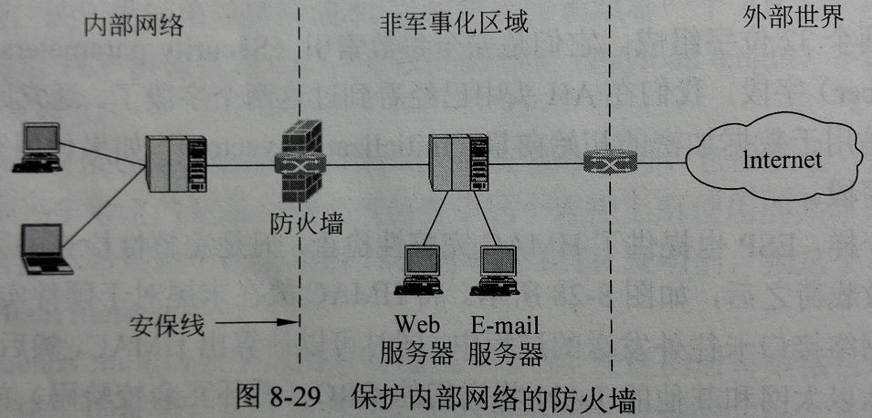

Slide 120
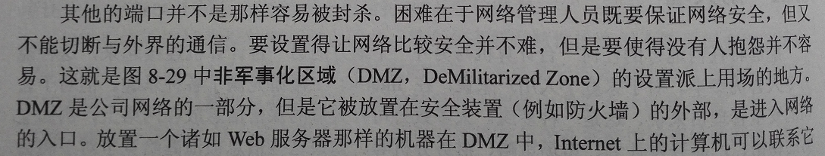
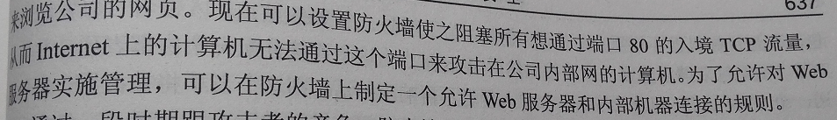

Slide 121
7.8 一些未来的发展方向
网络安全是一个很大的领域。对于有志于这一领域的读者，可在下面几个方向作进一步的研究：
1．椭圆曲线密码 (Elliptic Curve Cryptography，简写为 ECC) 与 AES —— 这一系统现在已广泛用于电子护照中，也是下一代金融系统使用的加密系统。
2．移动安全 (Mobile Security) —— 移动通信带来的广泛应用（如移动支付，Mobile Payment）向网络安全提出了更高的要求。
3．量子密码 (Quantum Cryptography) —— 量子计算机的到来将使得目前许多使用中的密码技术无效，后量子密码学（Post-Quantum Cryptography）的研究方兴未艾。

Slide 122
作业
7，9，10，17

